Slide 1




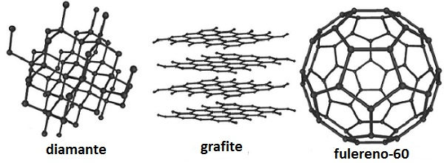
Estrutura Atômica da Matéria

Slide 2
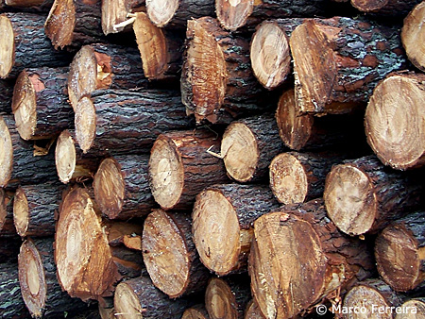
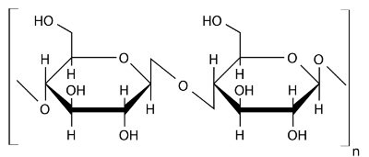
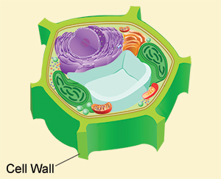
Átomo: unidade fundamental formadora da matéria
. Formam as moléculas e substâncias que conhecemos
. Carbono, Hidrogênio, Nitrogênio, Ferro, Ouro, Mercúrio...

Slide 3
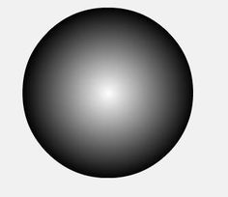
Modelos Atômicos
Dalton
. Matéria é feita de unidades pequenas: átomos
. Indivisíveis, maciços, indestrutíveis
. Existem vários tipos de átomos, com propriedades distintas

Slide 4
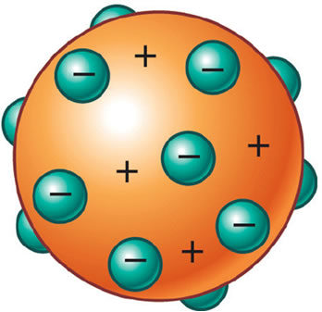
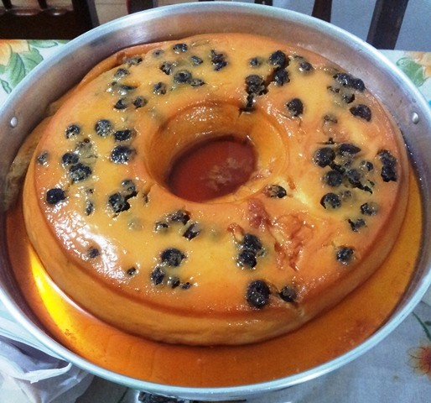
Thomson
. Pudim de Passas
. Átomos possuíam partículas carregadas (eletricidade)
. Núcleo positivo com elétrons negativos incrustrados

Slide 5
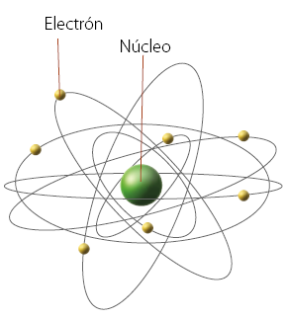
Rutherford
. Experimento clássico
. Núcleo Atômico: pequeno, denso, carregado positivamente
. Espaço vazio em volta do Núcleo, que contem os elétrons (carga negativa)

Slide 6
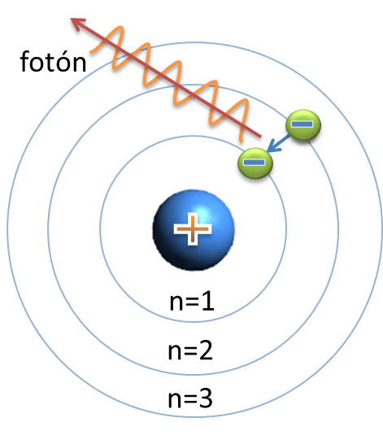
Bohr (Rutherford-Bohr)
. Modelo atômico mais atual
. Os elétrons giram em torno do núcleo em um número limitado de órbitas
. Quando mudam de órbita, absorvem ou liberam energia

Slide 7
Esqueminha!!!!

Slide 8
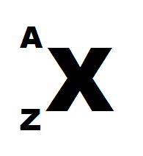
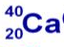
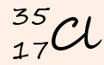
Conceitos
Número Atômico (Z): número de prótons no núcleo de determinado átomo. Determina qual é aquele elemento químico.
Número de Massa (A): massa do átomo, definida pela soma das massas dos prótons e nêutrons (no núcleo atômico)

Slide 9
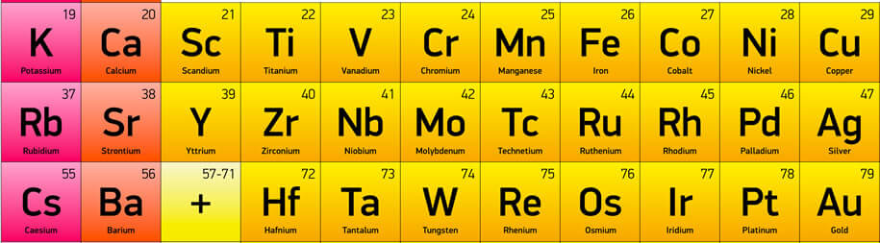
Elemento Químico: tipos de átomo que existem no universo. O que define os elementos químicos é o Número Atômico (Z)

Slide 10
Íons: átomos de elementos químicos que apresentam carga elétrica
. Perderam ou ganharam elétrons
. Normalmente instáveis
Cátions: átomos positivos, devido à perda de elétrons
Ânions: átomos negativos, devido ao ganho de elétrons
Exemplos: Na+, Cl-, Fe++, H+, HCO3-

Slide 11
Relações entre Átomos
Isótopo: átomos de número atômico (prótons), porém, com massa diferente
C12 e C14, H1, H2, H3...
Isóbaro: átomos com o mesmo número de massa, porém número atômico (prótons) diferente
Isótono: átomos com o mesmo número de Nêutrons, mas número atômico (prótons) diferente

Slide 12
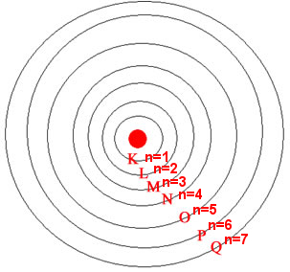
Distribuição Eletrônica
Os elétrons estão localizados na eletrosfera -> CAMADAS
7 camadas (órbitas) possíveis:
. K, L, M, N, O, P, Q

Slide 13
Cada camada pode possuir algumas subcamadas, que abrigam um número determinado de elétrons
-> s², p⁶, d¹⁰, f¹⁴

Slide 14
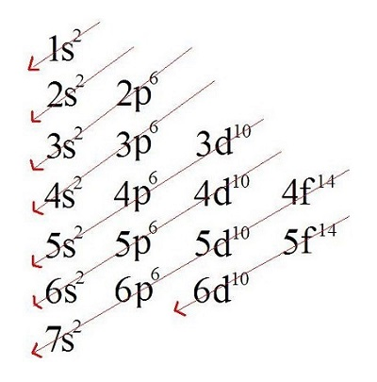
Diagrama de Linus Pauling

Slide 15
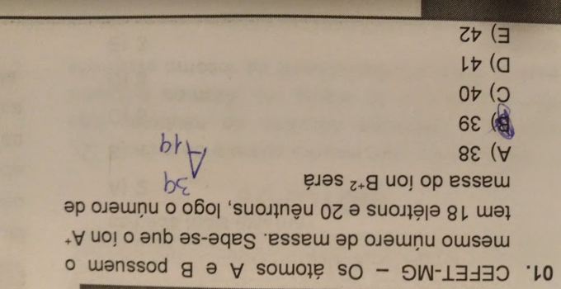


Slide 16
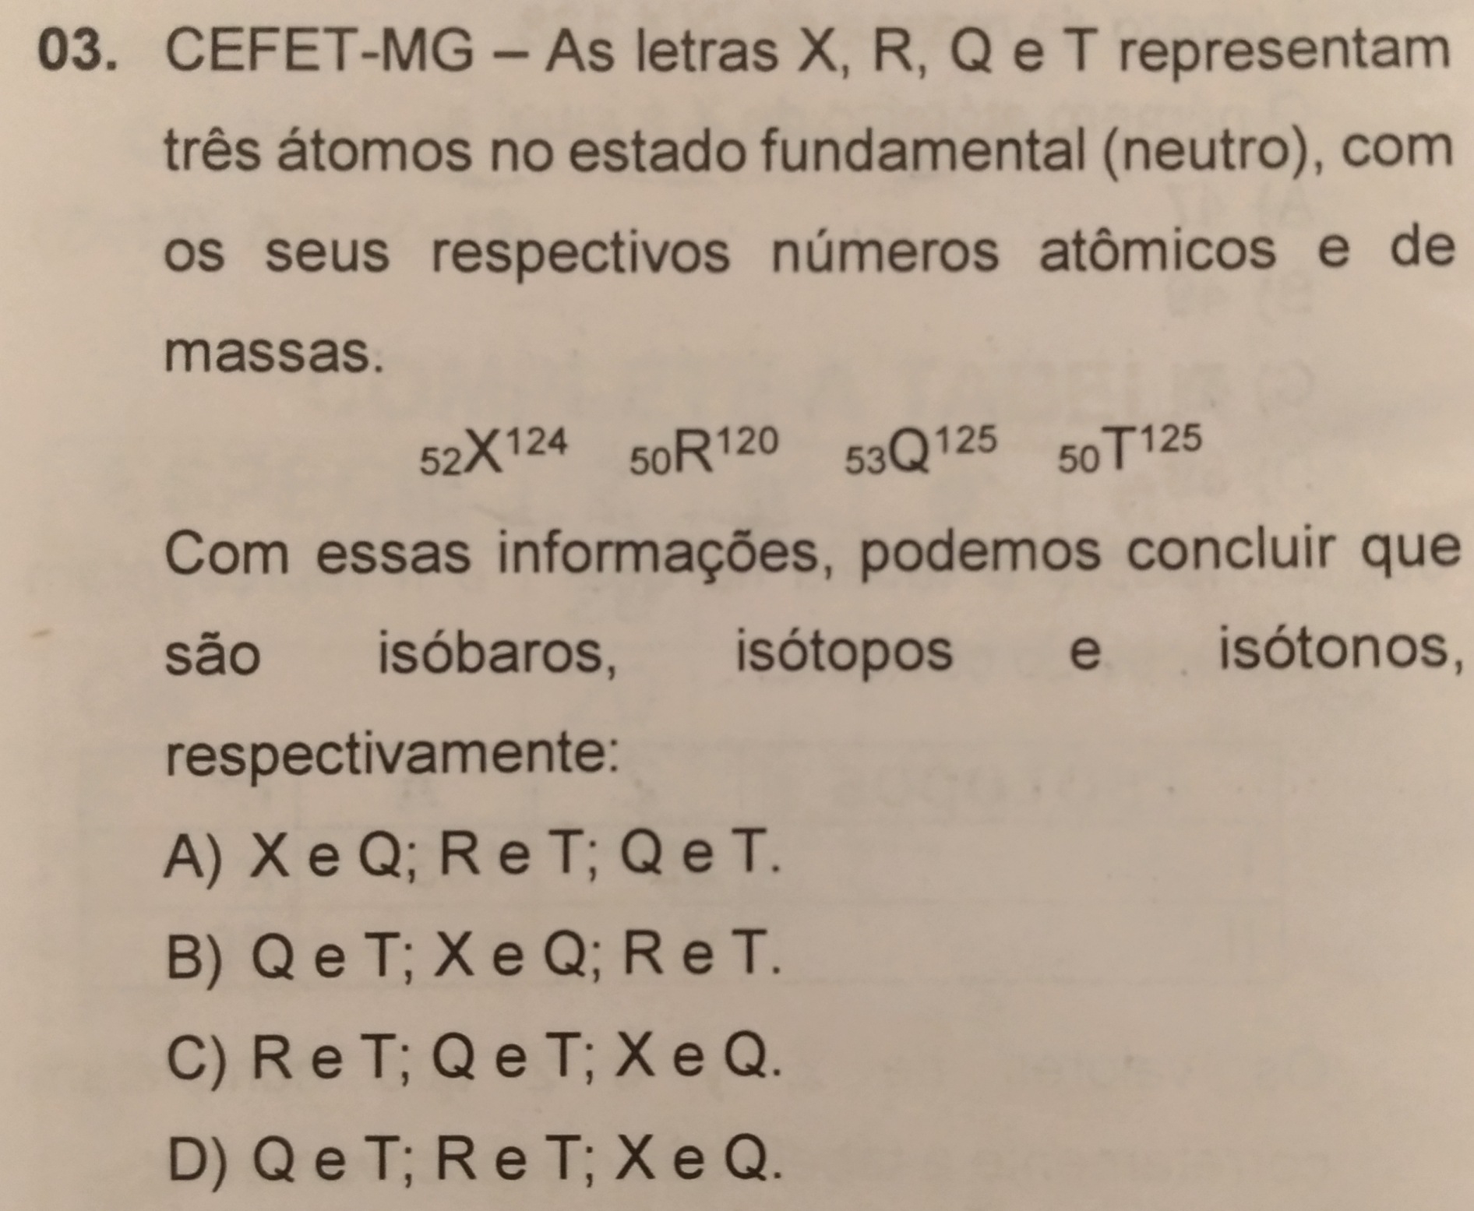

Slide 17
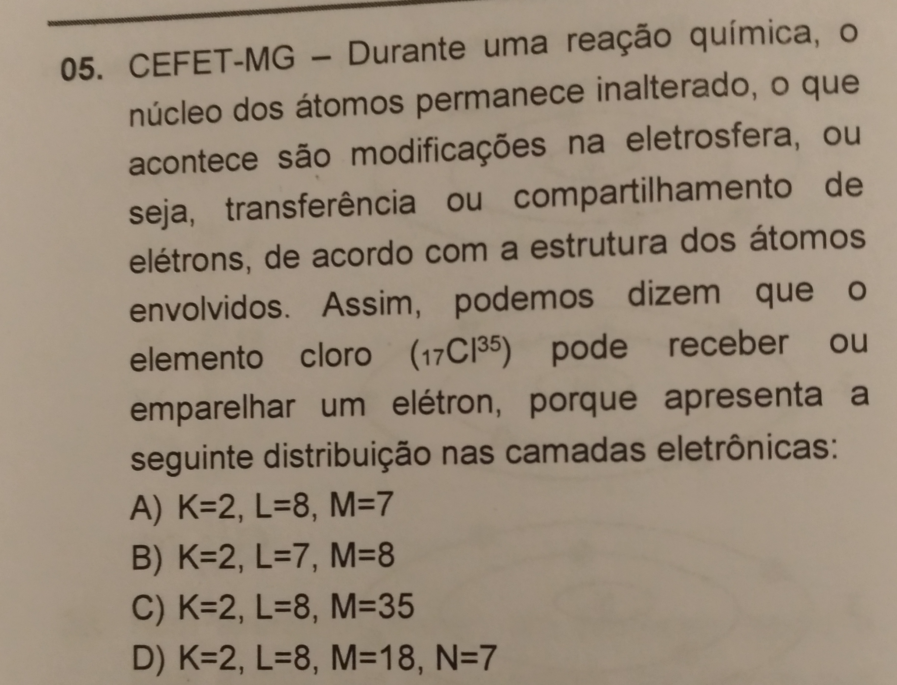

Slide 18
